Slide 1
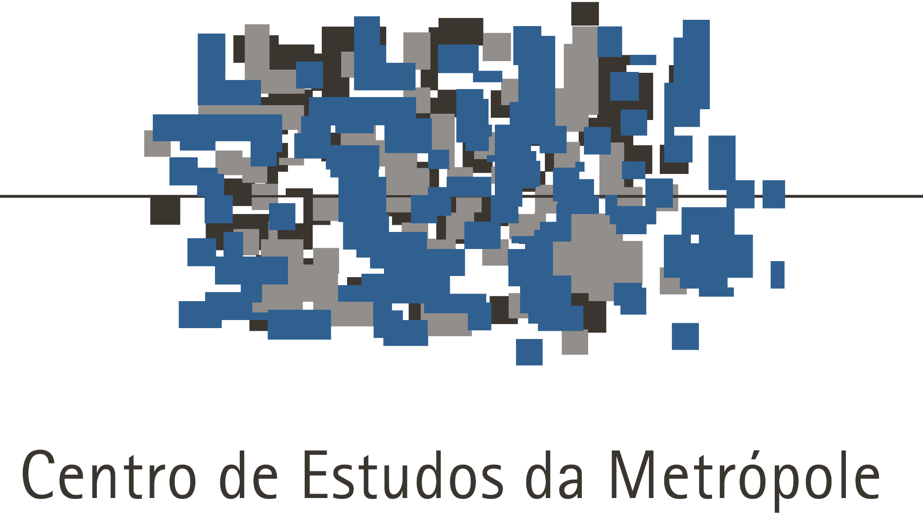
Centro de Estudos da Metrópole
Principais destaques
Eduardo Marques
CEM e DCP/USP

Slide 2
O CEM é um centro interinstitucional situado na USP (FFLCH, EACH e POLI), com participação de pesquisadores do Cebrap, FGV, Insper, Unifesp e INPE.
Foi criado em 2000, financiado pela Fapesp (Cepid), pelo CNPq (Inct
por 4 anos) e por projetos externos com agências e governos.

Slide 3
Pesquisa
É líder nacional e referência internacional em estudos sobre desigualdades sociais multidimensionais e políticas públicas, em especial em metrópoles.
Realizamos pesquisas de ponta, empiricamente embasadas, multimétodos e que disputam os debates teóricos mais recentes.
Focamos nos mecanismos de produção/reprodução das desigualdades e suas interfaces com o Estado, os mercados de trabalho e as dinâmicas da sociabilidade e associativas.

Slide 4
Atualmente, desenvolvemos quatro linhas de pesquisa: a. Regimes subnacionais de políticas b. Comportamento político e desigualdades c. Governança urbana, entre as instituições formais e informais d. Mobilidade urbana, segregação e desigualdades
Pesquisa

Slide 5
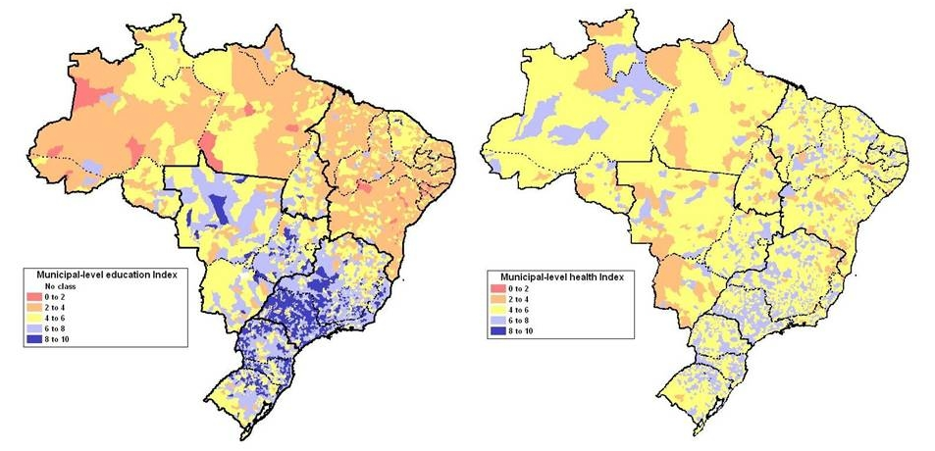
Visibilizando e analisando desigualdades
Pesquisa

Slide 6
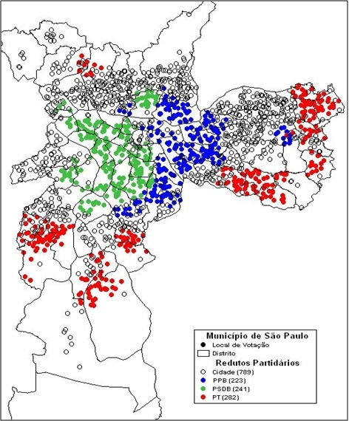
Entendendo e explicando padrões de voto
Pesquisa

Slide 7
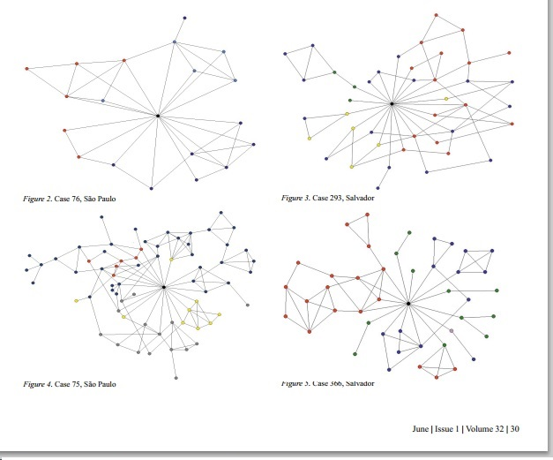
Mapeando a sociabilidade, a sociedade civil e suas consequências
Pesquisa

Slide 8
170 teses, dissertações e monografias (45, 61 e 62 respectivamente) 47 bolsistas de pós-doutorado, 8 deles estrangeiros
Formação de pesquisadores:
Pesquisa

Slide 9
Internacionalização:
a. Participação em eventos, publicações e intercambio de pesquisadores e alunos.
b. Cooperações com universidades e redes de pesquisa internacionais. No momento, projetos e redes com colegas da Alemanha, Australia, Dinamarca, Estados Unidos, França, Holanda, Inglaterra, Líbano, México e Portugal.
c. Liderança na comunidade científica (associações, revistas etc)
Pesquisa

Slide 10
Impacto:
Avanço no conhecimento científico sobre as desigualdades sociais e sobre os efeitos das política na sua redução.
Pesquisa

Slide 11
Transferência de Tecnologia
Produção e disseminação gratuita de bases de dados sobre temas urbanos e sociais – atualmente mais de 220 bases gratuitas.
Criação de sistemas de acesso a dados – atualmente 5 sistemas.
Projetos de pesquisa aplicada para políticas públicas – desenvolvemos mais de 45 deles para órgãos públicos municipais, estaduais e federais.

Slide 12
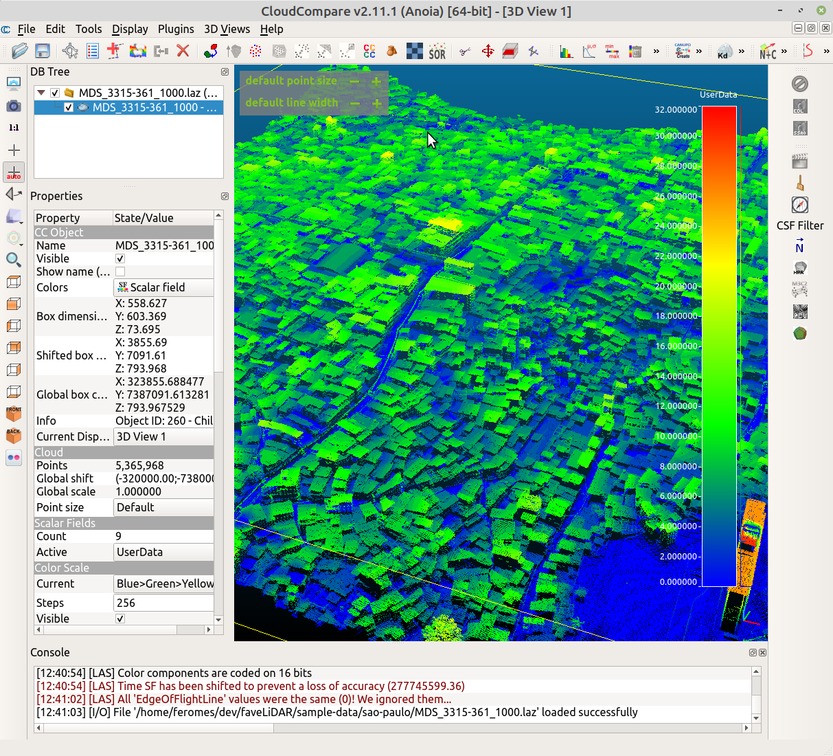
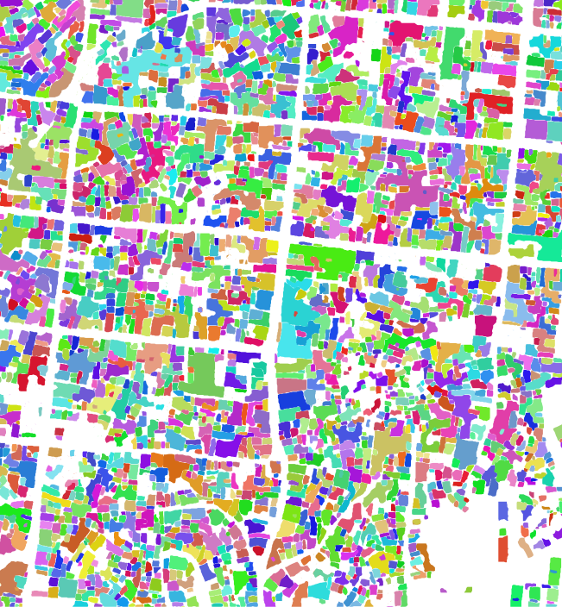
Transferência de tecnologia
Desenvolvendo dados e tecnologias – Laser 3D

Slide 13
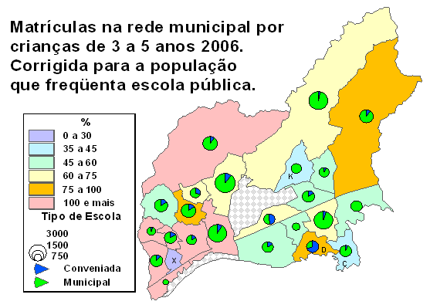
Transferência de tecnologia
Região
Prioritária
Notes:
Exemplo: ONDE AGIR -- trabalho para a secret. de educação de Guarulhos. Para as áreas que a secretaria já tinha selecionado, contamos a quantidade de crianças de 3 a 5 anos que frequenta a escola pública em casa uma das áreas. Mapeamos todas as escolas que tinham vaga para essa população. Contamos as vagas dentro de cada região, comparado ao número total de crianças. Em algumas regiões (rosas) tem mais vaga do que criança. Em parte se explica pq funciona o centro adm de Guarulhos (pais levam filhos para estudar próximo ao trabalho). Região prioritária há um déficit, tem menos vaga do que a demanda de crianças.

Slide 14
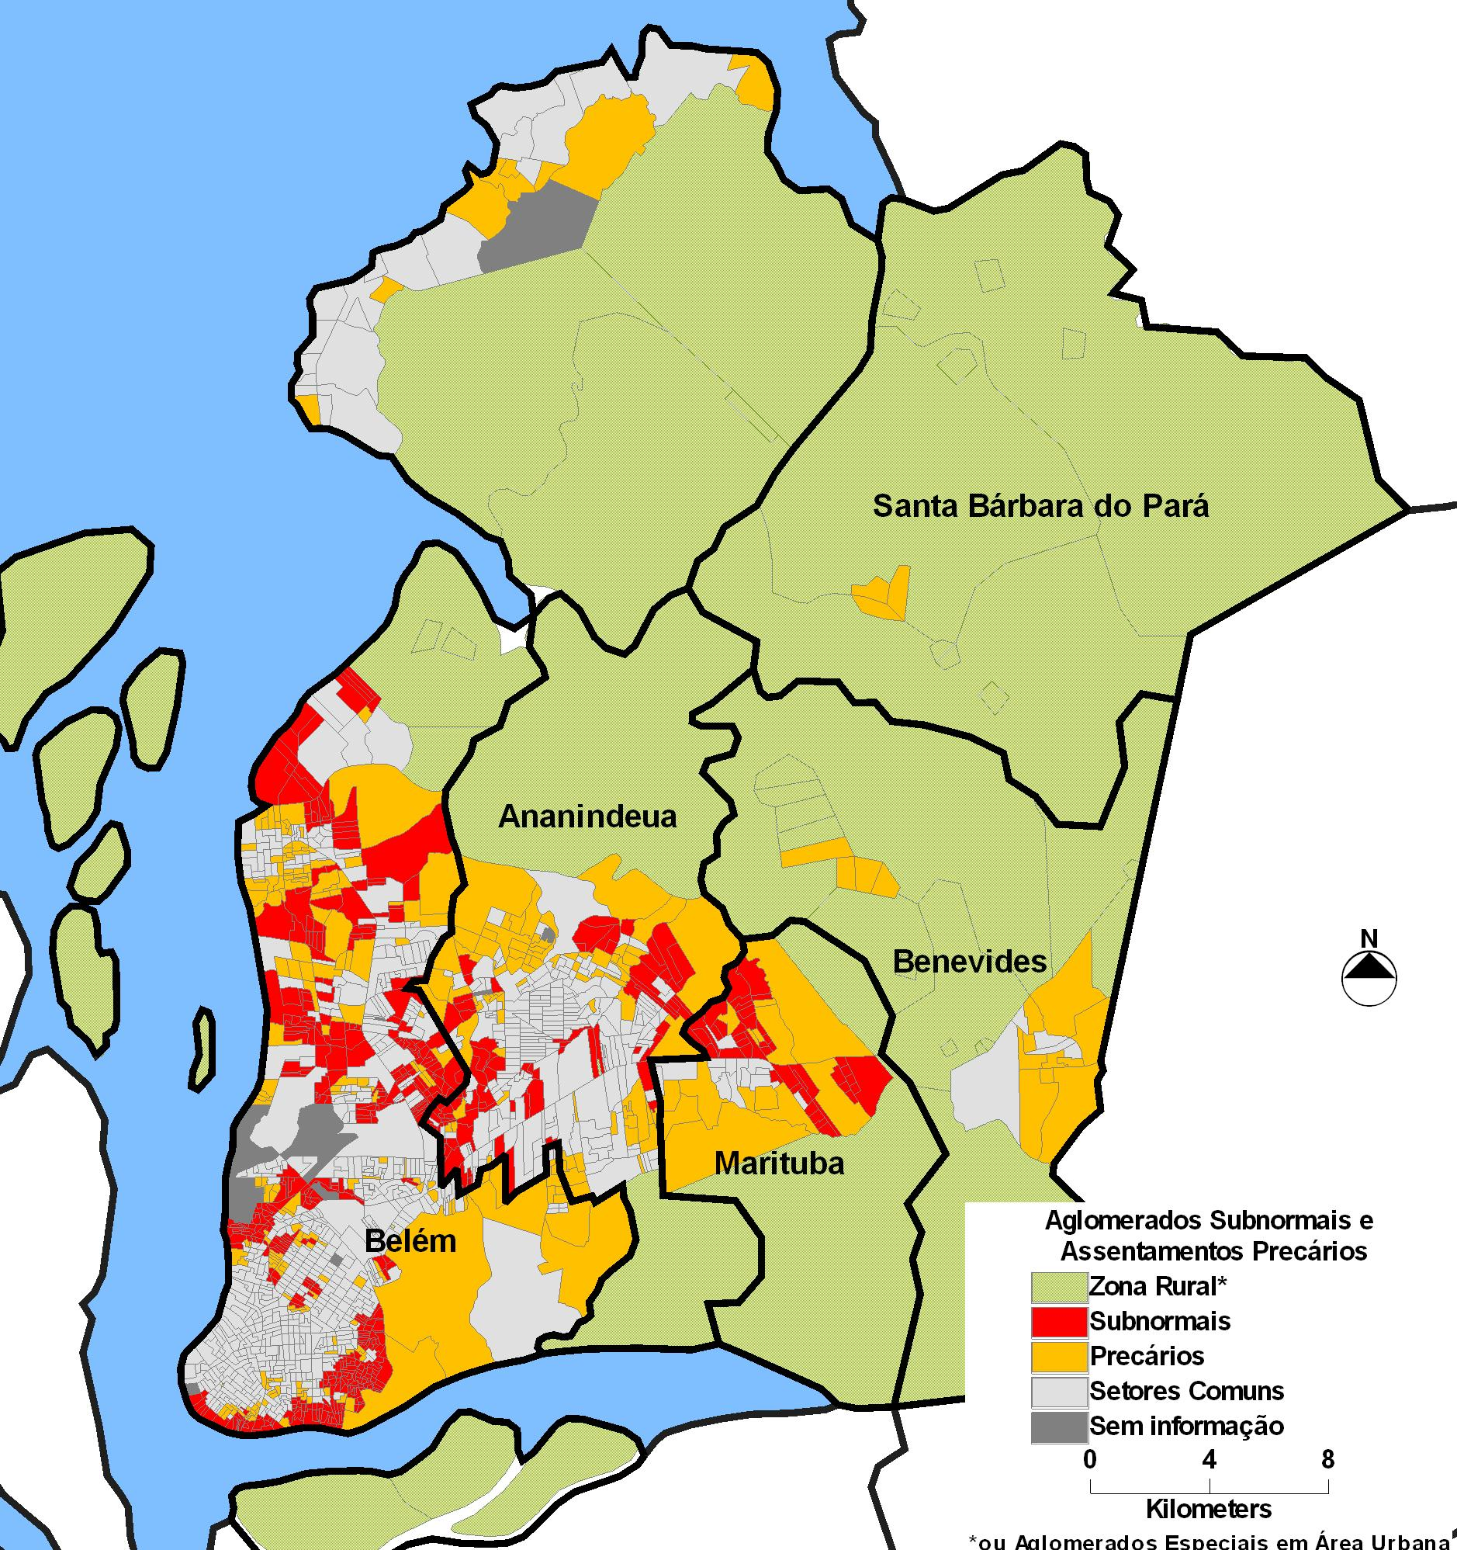
Transferência de tecnologia
Aglomerados subnormais e assentamentos precários

Slide 15
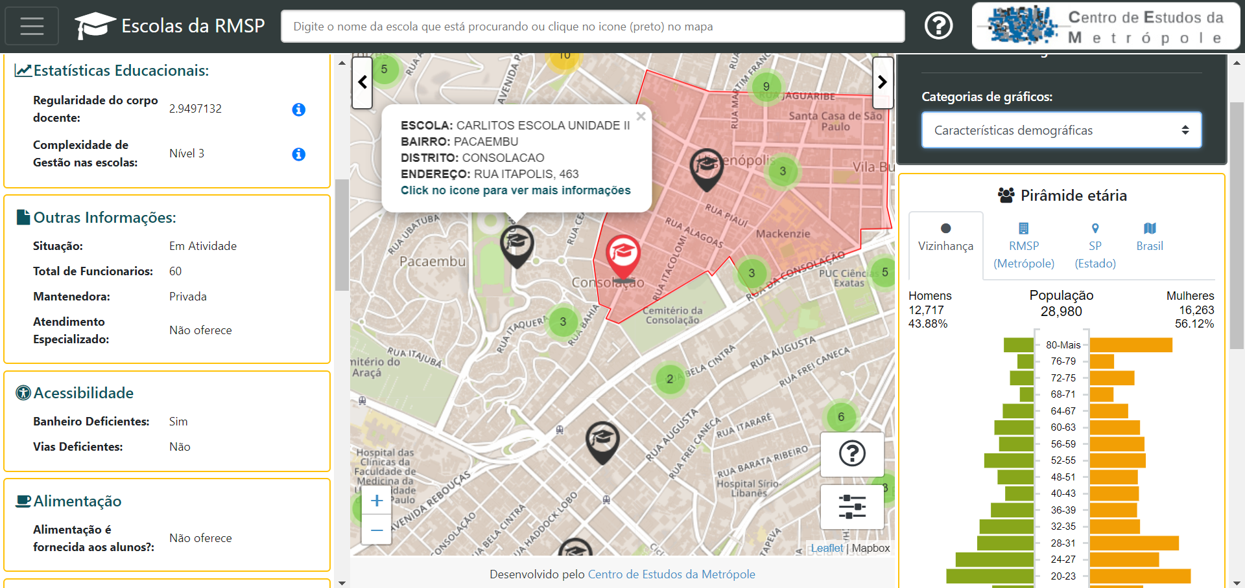
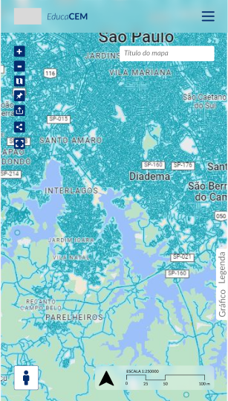
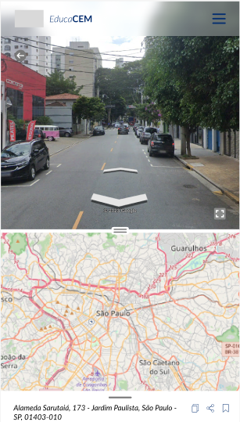
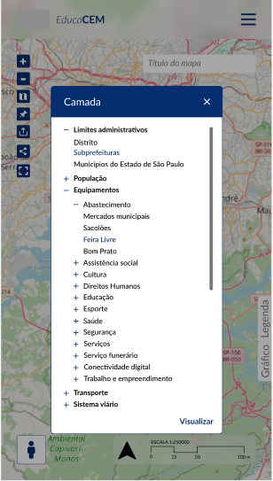
Desenvolvimento de aplicativos interativos de acesso a dados
Transferência de tecnologia

Slide 16
Impacto:
Disseminação de dados, incentivo a pesquisas neles embasadas, melhora dos debates acadêmicos e intenso assessoramento de políticas públicas.
Transferência de tecnologia

Slide 17
Educação e Difusão:
Ao longo do tempo criamos uma revista eletrônica, documentários, projetos para escolas, bancos bibliográficos, dentre outros.
Atualmente, presença constante nas mídias sociais, ativo website (160.000 acessos em 12 meses), newsletter, podcasts, seminários e intensa relação com a mídia, incluindo projeto com o Nexo Jornal.

Slide 18
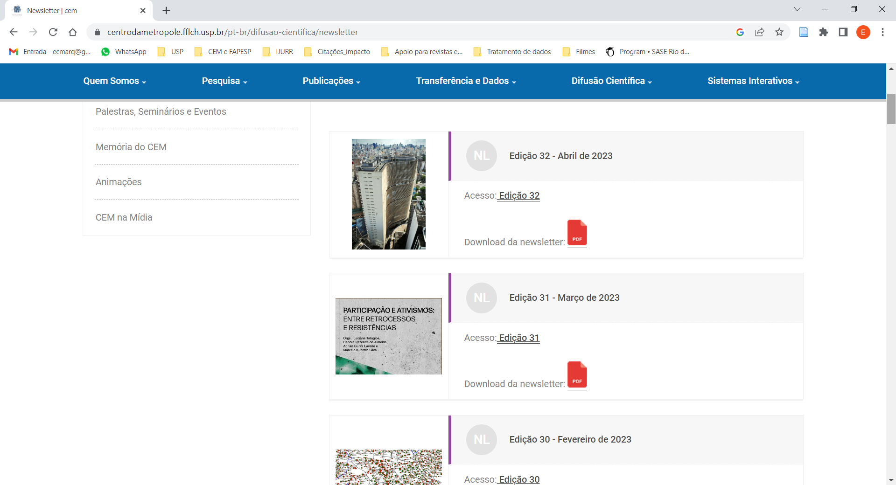
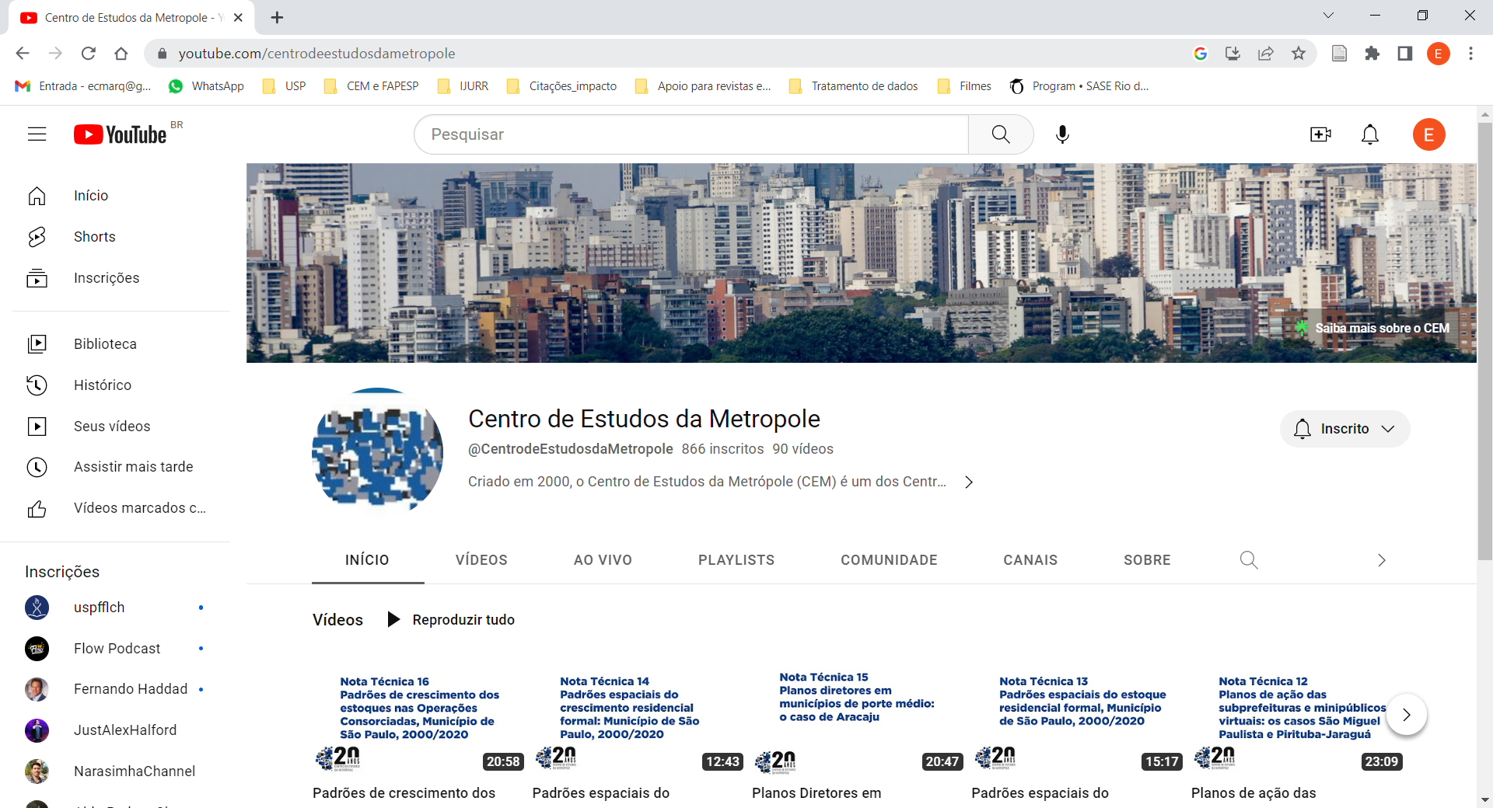
Newsletter mensal
Educação e difusão
Youtube

Slide 19
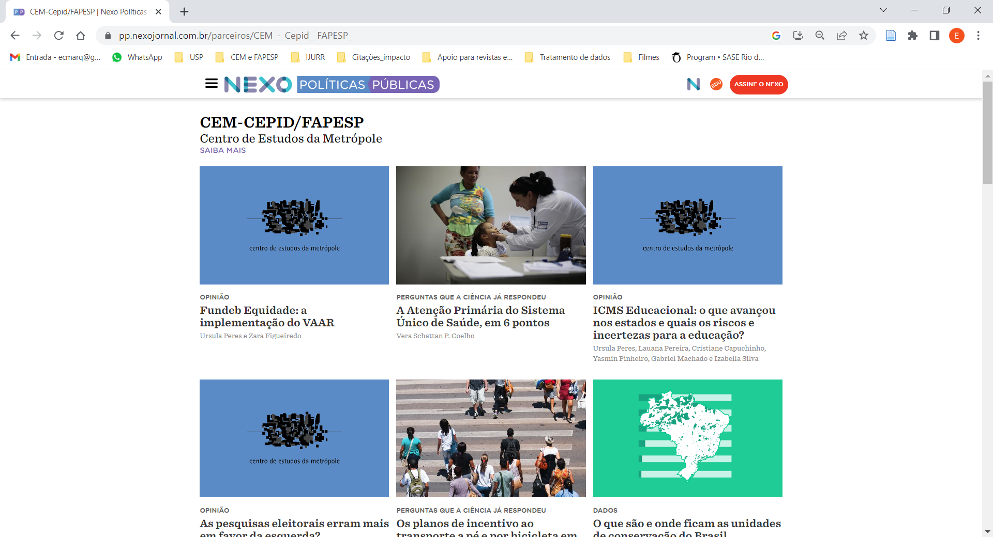
Educação e difusão
Cooperação com o Nexo Jornal

Slide 20
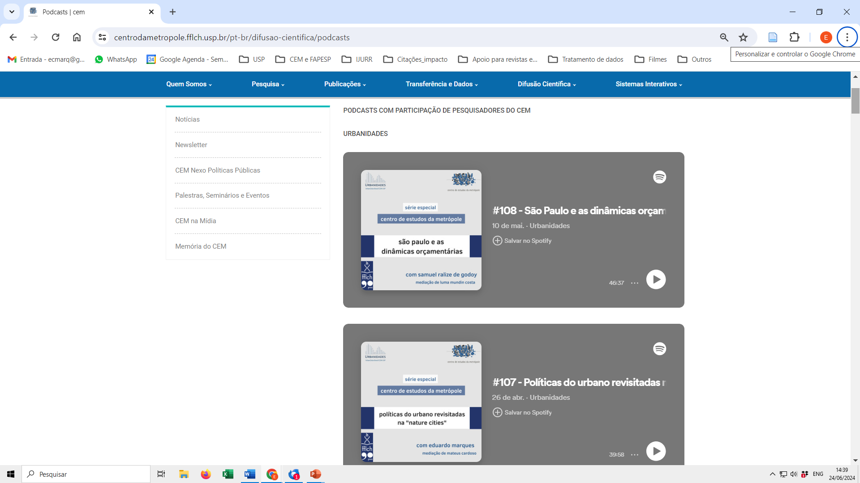
Educação e difusão
Podcasts

Slide 21
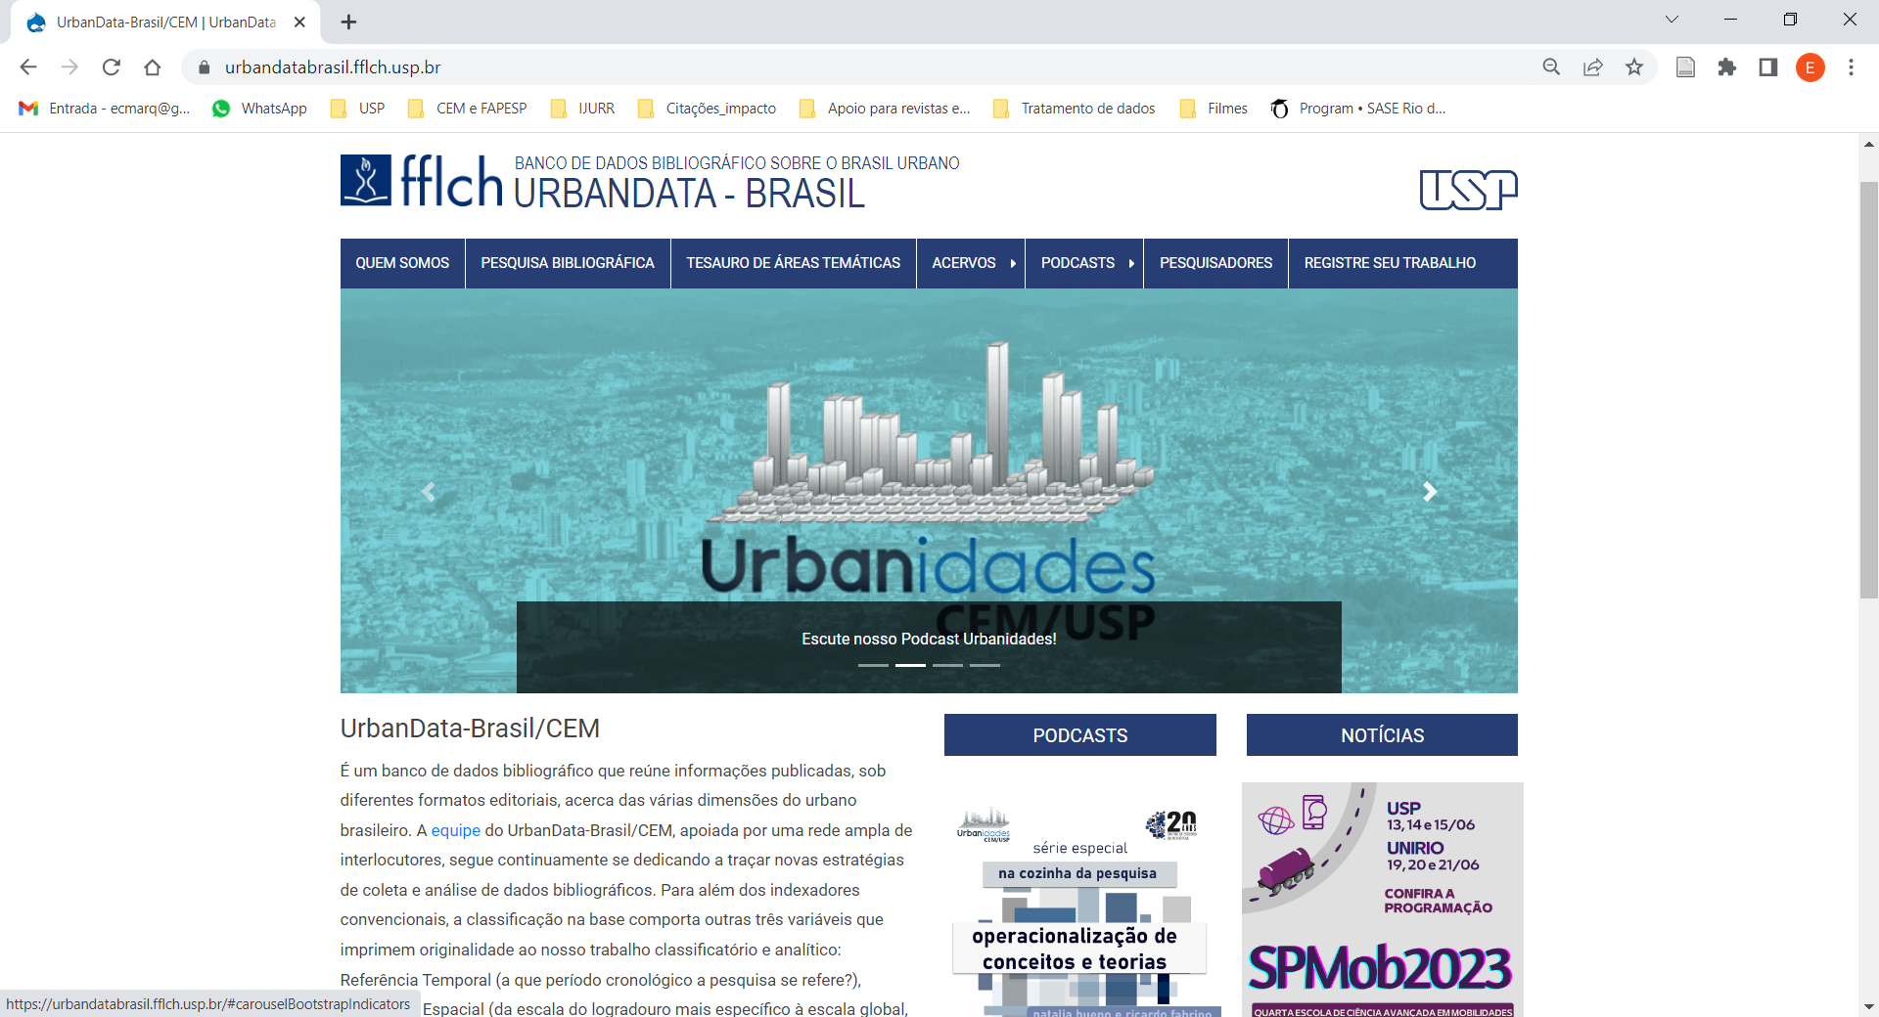
Educação e difusão
Banco bibliográfico

Slide 22
No momento, desdobramos as pesquisas em novos projetos sobre: a. Os modos de produção de políticas no Brasil, multiníveis e com integração horizontal na governança setorial. b. Dinâmicas intraurbanas, mobilidade e segregação em grandes metrópoles. A área de transferência trabalha para integrar o Censo de 2022, ao mesmo tempo que desenvolve novas aplicações e sistemas.
Planos para o futuro

Slide 23
Obrigado

